Slide 1
Prática de avaliação de modelos de análise de sentimento

Slide 2
Objetivos de Aprendizagem
Implementar scripts em python para realizar tarefas de avaliação de abordagens de análise de sentimentos
Analisar as diferenças entre cada implementação

Slide 3
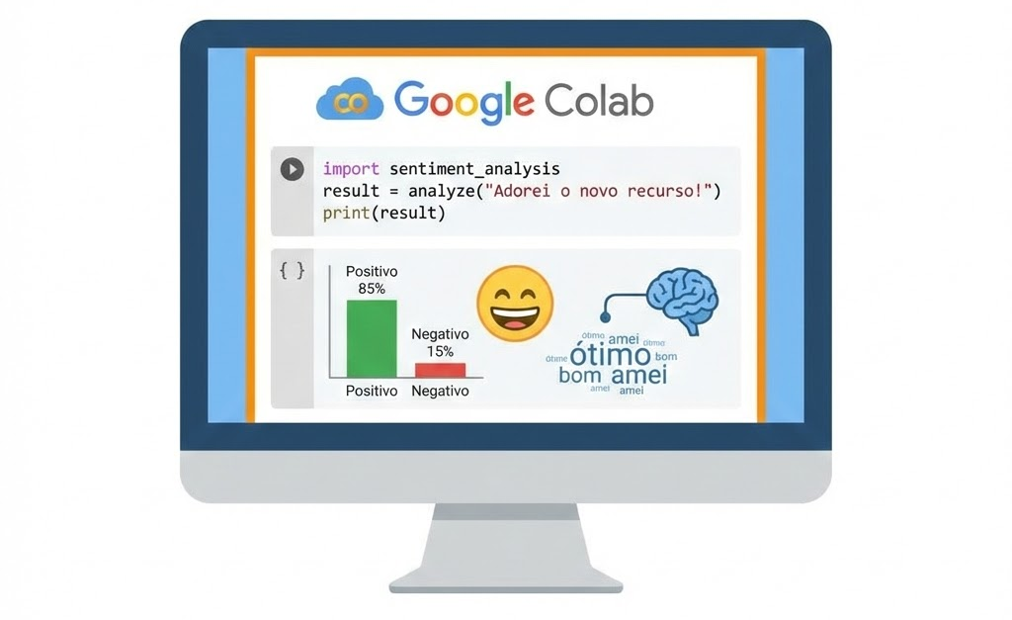
Abordagens de Análise de Sentimentos

